Slide 1
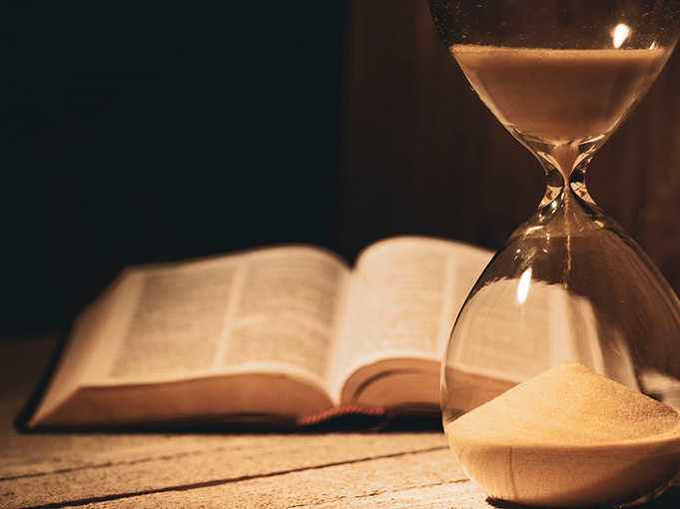
SAAT PENGHAKIMAN-NYA
Pelajaran ke-6, Triwulan II
Tahun 2023

Slide 2
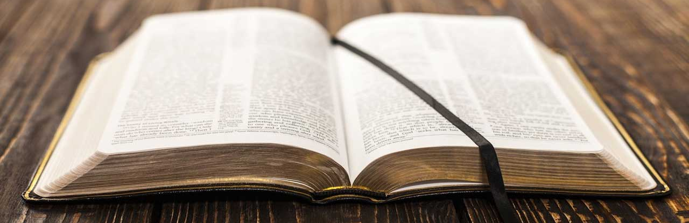
ROMA 13 : 11,12
“Hal ini harus kamu lakukan, karena kamu mengetahui keadaan waktu sekarang, yaitu bahwa saatnya telah tiba bagi kamu untuk bangun dari tidur. Sebab sekarang keselamatan sudah lebih dekat bagi kita dari pada waktu kita menjadi percaya. Hari sudah jauh malam, telah hampir siang. Sebab itu marilah kita menanggalkan perbuatan-perbuatan kegelapan dan mengenakan perlengkapan senjata terang!”

Slide 3
Api penghakiman Allah membakar diri-Nya, di Golgota, dan semua yang ada di dalam Kristus aman selamanya di bawah sayap-Nya.
Di kayu salib, Kristus dihakimi sebagai orang berdosa yang dihukum sehingga kita dapat dihakimi sebagai warga kerajaan surga yang benar.
Apa dan bagaimana respon kita yang hidup di masa akhir zaman ini?

Slide 4
PEMBERSIHAN TEMPAT KUDUS Minggu, 30 April 2023
Daniel 8:14
Maka ia menjawab: "Sampai lewat dua ribu tiga ratus petang dan pagi, lalu tempat kudus itu akan dipulihkan dalam keadaan yang wajar."

Slide 5
Sekilas pemahaman terkait pemulihan tempat kudus [Pembersihan tempat kudus] dalam penglihatan Daniel:
Saat menerima penglihatan itu, Daniel tidak memahaminya, Daniel 8:27 Maka aku, Daniel, lelah dan jatuh sakit beberapa hari lamanya; kemudian bangunlah aku dan melakukan pula urusan raja. Dan aku tercengang-cengang tentang penglihatan itu, tetapi tidak memahaminya.
1
Daniel 9 menerangkan bahwa malaikat Gabriel datang untuk menjelaskan kepada Daniel nubuat 2.300 petang dan pagi. Daniel 9:22 Lalu ia mengajari aku dan berbicara dengan aku: "Daniel, sekarang aku datang untuk memberi akal budi kepadamu untuk mengerti.
Malaikat Gabriel membawa Daniel menyusuri aliran waktu dan mengungkapkan kebenaran tentang Mesias yang akan datang, memberikan tanggal yang tepat dari awal pelayanan-Nya dan kematian-Nya yang kejam, peristiwa-peristiwa ini terkait langsung dengan pembersihan tempat kudus dalam Daniel 8:14.
2

Slide 6
Setiap orang Yahudi dengan jelas memahami arti pembersihan tempat kudus duniawi. Itu terjadi pada Hari Raya Pendamaian, yang merupakan hari penghakiman di mana nasib setiap orang sedang ditentukan. Di hari raya ini imam besar satu tahun sekali masuk ke bilik maha suci untuk mengadakan pengantaraan bagi umat, sementara seluruh umat berkumpul di luar bait suci menantikan imam besar mereka. Semua menantikan belas kasihan dan rahmat Tuhan di mana pengampunan dan penghapusan dosa sedang berlangsung [Imamat 16].
3
Dalam penjelasan Gabriel, pembersihan tempat kudus itu atau penghakiman itu terkait erat dengan kematian Yesus [Daniel 9:24-27]. Sebab kematian Yesus sebagai korban yang sempurna adalah harapan satu-satunya bagi setiap orang di hari penghakiman. Nasib kita ditentukan oleh jasa-jasa Kristus.
4

Slide 7
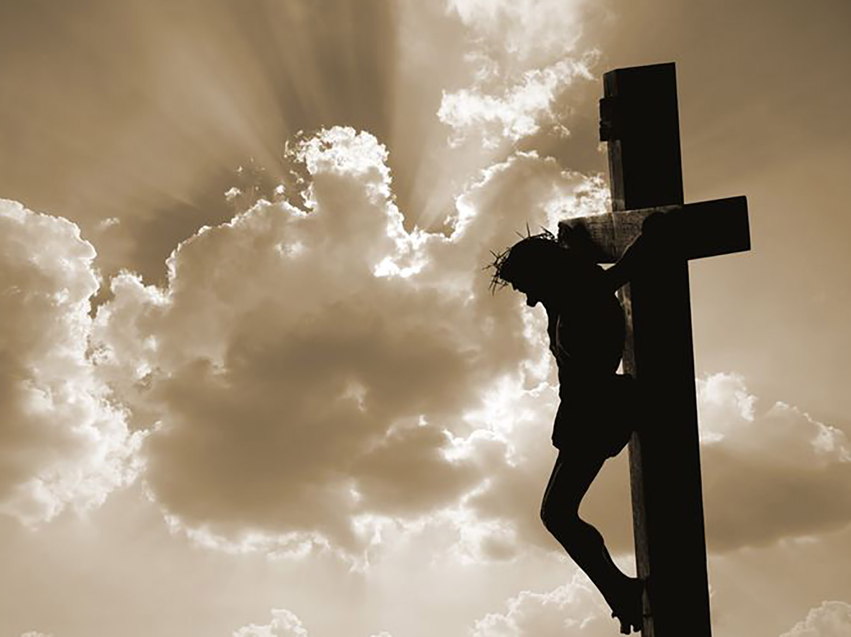
Di kayu salib, Kristus dihakimi sebagai orang berdosa yang dihukum sehingga kita dapat dihakimi sebagai warga kerajaan surga yang benar. Dia dihakimi sebagai penjahat agar kita bisa dibebaskan dari api kehancuran yang kekal, baik secara kiasan maupun secara literal.

Slide 8
NUBUATAN 2.300 PETANG & PAGI & AKHIR ZAMAN Senin, 1 Mei 2023
Kapankah berlaku penglihatan Daniel tentang 2.300 petang dan pagi yang terkait dengan pembersihan bait suci?
1
Kita perlu mengerti bahwa 2.300 petang dan pagi adalah kerangka waktu nubuat yang tidak menunjuk kepada hari secara literal melainkan secara lambang.

Slide 9
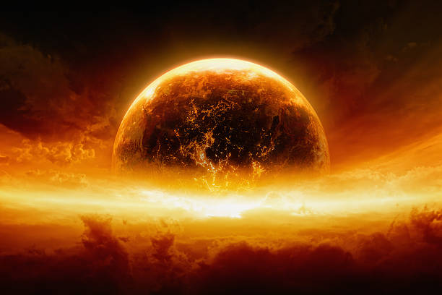
Periode waktu tersebut meliputi beberapa kerajaan yang berganti yang di lambangkan dengan domba jantan [Media-Persia], kambing jantan [Yunani], dan tanduk kecil [Roma-secara agama dan politik].
Sebagian penafsir Alkitab melihat bahwa tanduk kecil adalah pemimpin militer Seleukia, yaitu Antiokus Epiphanes [216 SM- 164 SM], yang menyerang Yerusalem dan mencemari bait suci Yahudi.
Namun penafsiran ini tidak tepat mengingat bahwa penglihatan itu berlaku untuk "zaman akhir" [Daniel 8:17,19,26], sementara Antiokus tentu saja tidak hidup pada zaman akhir.
2

Slide 10
Pembersihan tempat kudus dalam Daniel 8:14, adalah klimaks dari pasal ini, dan sebagai jawaban Allah terhadap tantangan kuasa duniawi dan agama yang telah berusaha untuk merebut otoritas Allah. Sebab pada fase agama-politik Roma kebenaran dihempaskannya ke bumi dan mengganggu pelayanan Kristus di surga [Daniel 8:10-12, 25].
Pembersihan tempat kudus ini terjadi pada akhir periode 2.300 petang dan pagi.
Itu adalah bagian dari solusi Ilahi untuk masalah dosa, inilah dimulainya periode zaman akhir dan masa penghakiman mulai berlaku.
3

Slide 11
Daniel 8:17, 26
Lalu datanglah ia ke tempat aku berdiri, dan ketika ia datang, terkejutlah aku dan jatuh tertelungkup, lalu ia berkata kepadaku: "Pahamilah, anak manusia, bahwa penglihatan itu mengenai akhir masa!“
Adapun penglihatan tentang petang dan pagi itu, apa yang dikatakan tentang itu adalah benar. Tetapi engkau, sembunyikanlah penglihatan itu, sebab hal itu mengenai masa depan yang masih jauh."

Slide 12
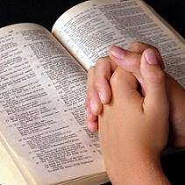
PETUNJUK MALAIKAT KEPADA DANIEL Selasa, 2 Mei 2023
Daniel 9:23
“Ketika engkau mulai menyampaikan permohonan keluarlah suatu firman, maka aku datang untuk memberitahukannya kepadamu, sebab engkau sangat dikasihi. Jadi camkanlah firman itu dan perhatikanlah penglihatan itu!”

Slide 13
Beberapa petunjuk awal yang kita perlu mengerti mengenai penjelasan malaikat Gabriel dan angka nubuat?
Karena tidak ada penglihatan yang dicatat dalam Daniel 9, malaikat Gabriel pasti berbicara tentang bagian dari penglihatan dalam Daniel 8 yang nabi tidak pahami yaitu penglihatan tentang 2.300 petang dan pagi [Daniel 8: 27].
Prinsip menafsirkan dalam nubuat Kitab Suci, untuk satu hari sama dengan satu tahun [Yehezkiel 4:6, Bilangan 14:34]. Salah satu cara kita dapat yakin bahwa asas nubuat hari-tahun berlaku di sini adalah bahwa ketika kita menggunakannya dalam nubuatan Daniel, setiap peristiwa pada garis waktu terjadi dengan sempurna. Jika kita menerapkan prinsip ini, 70 minggu [Daniel 9:24] terdiri dari 490 hari. Karena satu hari nubuatan sama dengan satu tahun literal, 490 hari adalah 490 tahun literal.

Slide 14
Beberapa petunjuk awal yang kita perlu mengerti mengenai penjelasan malaikat Gabriel dan angka nubuat?
Nubuatan waktu 490 tahun literal adalah satu-satunya nubuatan waktu di Daniel 9 dan secara langsung terkait dan merupakan bagian dari nubuat waktu 2.300 petang dan pagi di Daniel 8:14 yang tidak dapat dijelaskan di Daniel 8. Dengan demikian, kita dapat melihat bahwa Gabriel di Daniel 9 datang untuk membantu Daniel memahami apa yang tidak dia pahami dalam penglihatan di pasal 8.

Slide 15
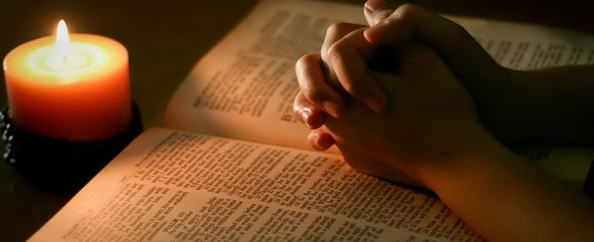
Perintah kepada Daniel untuk "Camkanlah firman itu dan perhatikanlah penglihatan itu" [Daniel 9:23] menunjukkan bahwa apa yang telah diperlihatkan kepada Daniel adalah sesuatu yang penting yang berhubungan dengan zaman akhir. Dengan demikian, kita yang hidup di zaman akhir ini lebih perlu lagi untuk memperhatikannya.

Slide 16
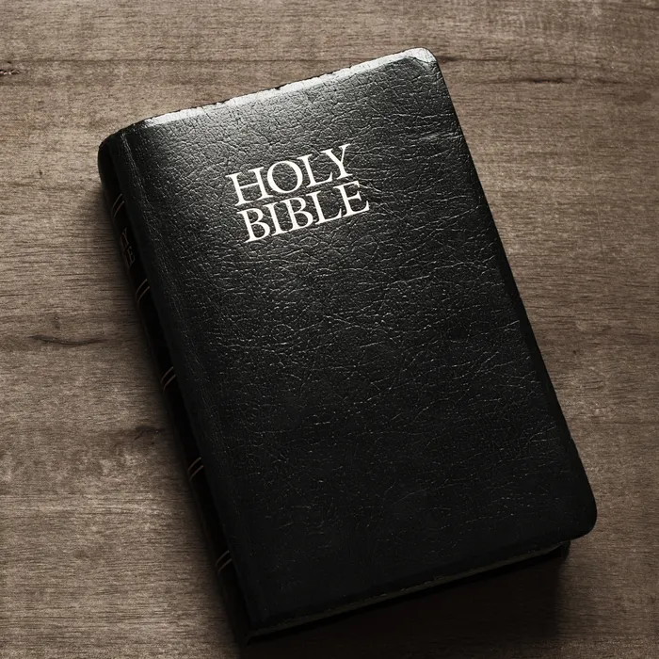
MESIAS ‘DISINGKIRKAN’ Rabu, 3 Mei 2023
Daniel 9:26
"Sesudah keenam puluh dua kali tujuh masa itu akan disingkirkan seorang yang telah diurapi, padahal tidak ada salahnya apa-apa......"

Slide 17
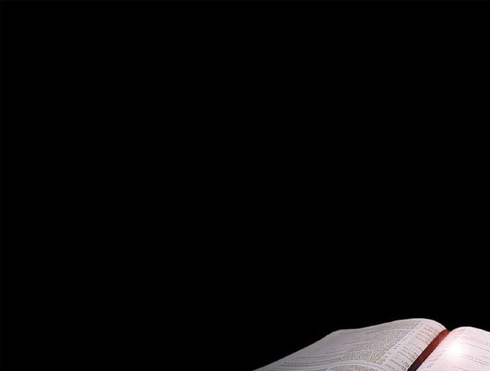
Beberapa kronologis dan makna penjelasan nubuat dari awal penghitungan waktu 2.300 tahun sampai disingkirkannya Mesias [Daniel 9:24-27] adalah sebagai berikut:
Dari beberapa dekret yang dikeluarkan oleh penguasa Persia mengenai Yerusalem, Ezra 7 mencatat bahwa dekret yang disahkan pada tahun 457 SM adalah satu-satunya dekret yang mengizinkan orang Yahudi tidak hanya untuk kembali ke tanah air mereka tetapi juga untuk memantapkan diri mereka sebagai komunitas religius.
Dari sejak dikeluarkannya dekret oleh raja Artasasta thn 457 SM sampai kedatangan Mesias,
meliputi 7 minggu [49 thn] untuk pemulihan kota Yerusalem,
kemudian 62 minggu setelah itu [434 thn] menunjuk kepada tampilnya Mesias [Yang diurapi].
Garis waktu sejarah menunjukkan tahun 27 M di mana Yesus dibaptis [Diurapi] di sungai Yordan. Ramalan Alkitab dengan tepat digenapi.

Slide 18
Beberapa kronologis dan makna penjelasan nubuat dari awal penghitungan waktu 2.300 tahun sampai disingkirkannya Mesias [Daniel 9:24-27] adalah sebagai berikut:
Sesudah 62 minggu, yang telah diurapi itu yaitu Mesias akan disingkirkan [Disalibkan] "padahal tidak ada salahnya apa-apa" [Daniel 9:26].
Ungkapan "padahal tidak ada salahnya apa-apa" menunjukkan bahwa kematian Kristus di salib Golgota adalah untuk kita, bukan untuk diri-Nya, itu sebabnya Paulus menulis: "Akan tetapi Allah menunjukkan kasih-Nya kepada kita, oleh karena Kristus telah mati untuk kita, ketika kita masih berdosa" [Roma 5:8].

Slide 19
Beberapa kronologis dan makna penjelasan nubuat dari awal penghitungan waktu 2.300 tahun sampai disingkirkannya Mesias [Daniel 9:24-27] adalah sebagai berikut:
Dalam Daniel 9:27 kita membaca bahwa pada pertengahan minggu ke 70 [thn 27 M sampai 34 M], tepatnya thn 31 M, Kristus mengukuhkan perjanjian abadi dengan darah-Nya dengan mati di kayu salib, dan setelah itu semua sistem pengorbanan kehilangan semua signifikansi nubuatan.
Nubuat-nubuat ini mengungkapkan bahwa Kristus, Sang Mesias, akan disalibkan dan penyaliban itu menyebabkan sistem pengorbanan menghentikan kepentingan nubuatannya pada musim semi tahun 31 M.
Prediksi ini terpenuhi dalam setiap detail. Tepat pada paskah, ketika imam besar sedang mempersembahkan anak domba Paskah, Kristus dikorbankan bagi kita. Markus 15:38 "Ketika itu tabir Bait Suci terbelah dua dari atas sampai ke bawah".

Slide 20
Daniel 9:27
"Raja itu akan membuat perjanjian itu menjadi berat bagi banyak orang selama satu kali tujuh masa. Pada pertengahan tujuh masa itu ia akan menghentikan korban sembelihan dan korban santapan; dan di atas sayap kekejian akan datang yang membinasakan, sampai pemusnahan yang telah ditetapkan menimpa yang membinasakan itu."

Slide 21
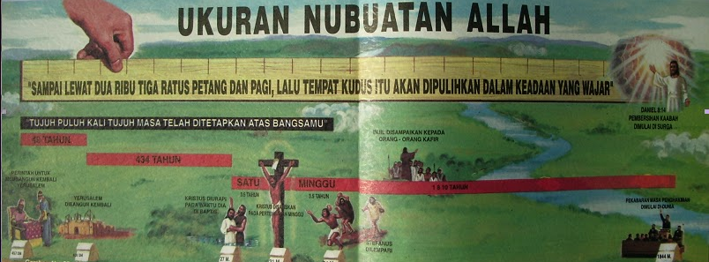
TAHUN 1844 Kamis, 4 Mei 2023
Nubuatan 2.300 tahun di bagi dalam 2 bagian besar yaitu 490 tahun dan 1810 tahun.
490 tahun itu berlangsung dari tahun 457 SM sampai tahun 34 M. 490 tahun ini telah ditetapkan khusus untuk bangsa Yahudi kuno dan kedatangan Mesias [Daniel 9:24-26].
1810 tahun itu berlangsung dari tahun 34 M sampai 1844 M. Ini berkaitan dengan umat Allah, baik orang Yahudi maupun orang bukan Yahudi.

Slide 23
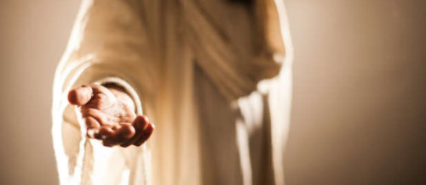
Sejak tahun 1844 yaitu berakhirnya nubuatan 2.300 tahun, kita memasuki periode pembersihan atau pemulihan tempat kudus, yaitu penghakiman Allah.
Sejak saat itu Allah membuat panggilan terakhir-Nya kepada seluruh umat manusia dalam Wahyu 14:6-7 untuk membalas kasih-Nya, menerima kasih karunia-Nya, dan menjalani kehidupan yang saleh dan patuh.

Slide 24
Dari apakah tempat kudus perlu dibersihkan?
Imamat 16:16 "Dengan demikian ia mengadakan pendamaian bagi tempat kudus itu karena segala kenajisan orang Israel dan karena segala pelanggaran mereka, apa pun juga dosa mereka. Demikianlah harus diperbuatnya dengan Kemah Pertemuan yang tetap diam di antara mereka di tengah-tengah segala kenajisan mereka". Ini terjadi pada Hari Raya Pendamaian.
Demikianlah dosa-dosa kita yang menodai tempat kudus Allah yang digambarkan melalui pemercikan darah hewan di dalam bait suci, perlu dibersihkan. Inilah catatan dosa kita. Di masa penghakiman membersihkan catatan dosa adalah peristiwa yang sangat penting dan menentukan. Hanya dengan jasa-jasa Yesuslah kita dapat melalui penghakiman itu.

Slide 25
Apa yang harus dilakukan oleh umat Allah di hari penghakiman itu?
Imamat 23:27-29 "Akan tetapi pada tanggal sepuluh bulan yang ketujuh itu ada hari Pendamaian; kamu harus mengadakan pertemuan kudus dan harus merendahkan diri dengan berpuasa dan mempersembahkan korban api-apian kepada TUHAN. Pada hari itu janganlah kamu melakukan sesuatu pekerjaan; itulah hari Pendamaian untuk mengadakan pendamaian bagimu di hadapan TUHAN, Allahmu. Karena setiap orang yang pada hari itu tidak merendahkan diri dengan berpuasa, haruslah dilenyapkan dari antara orang-orang sebangsanya".
1

Slide 26
Apa yang harus dilakukan oleh umat Allah di hari penghakiman itu?
Demikianlah umat Allah di zaman akhir di mana masa penghakiman sedang berlangsung [sejak tahun 1844], perlu memeriksa diri mereka, merendahkan hati mereka sendiri dan memeriksa hati mereka, mengakui dosa-dosa mereka, bertobat, dan meminta Allah untuk membersihkan mereka sewaktu Imam Besar yaitu Yesus Kristus sedang membersihkan tempat kudus dari noda catatan dosa-dosa kita.
2

Slide 27
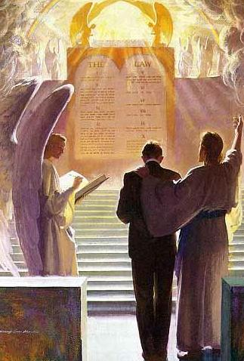
Kita saat ini hidup di masa penghakiman Allah berlangsung, waktunya akan tiba di mana pekerjaan ini akan selesai dan nasib setiap orang ditentukan

Slide 28
KESIMPULAN
1
Di kayu salib, Kristus dihakimi sebagai penjahat agar kita bisa dibebaskan dari api kehancuran yang kekal.
2
2.300 petang dan pagi adalah kerangka waktu nubuat yang tidak menunjuk kepada hari secara literal melainkan secara lambang.
3
Saatnya sekarang kita harus lebih memperhatikan segala sesuatu yang berhubungan dengan zaman akhir.
4
Kematian Kristus di salib Golgota adalah untuk kita, bukan untuk diri-Nya.
5
Umat Allah di zaman akhir ini, di mana masa penghakiman sedang berlangsung perlu memeriksa diri, merendahkan hati, memeriksa hati untuk mengakui dosa-dosa, dan bertobat dengan sungguh-sungguh.

